Slide 1
Voice Compression G.729
Conjugate Structure Algebraic-Code-Excited-Linear-Prediction (CS-ACELP)

Slide 2
Voice Compression G.729
Mr. Thanaphon Tangchoopong
Mr. Thanasit Chawalittara
ADVISER
Dr. Orachat Chittasopak

Slide 3
Objective
เพื่อศึกษาวิธีการเข้ารหัส / ถอดรหัส สัญญาณเสียงตามมาตรฐานของ ITU-T G.729
นำความรู้ที่ได้จากการศึกษามาพัฒนา Library สำหรับการเข้ารหัส / ถอดรหัส สัญญาณเสียงตามมาตรฐานของ G.729 สำหรับโปรแกรมบน DSP board รุ่น TMS320C6713 -225 ตั้งแต่ 4 ช่องสัญญาณขึ้นไป

Slide 4
Scope of this project (1st Semester)
ศึกษาการเข้ารหัส / ถอดรหัสสัญญาณเสียงได้ตามมาตรฐานของ ITU-T G.729
Implement การเข้ารหัส / ถอดรหัสสัญญาณ
เสียง G.729 ลงบน DSP TMS320C6713

Slide 5
Scope of this project (2nd Semester)
ปรับปรุง Algorithm ให้เป็น Multi-channel
นำ Algorithm ที่พัฒนาได้มาทำให้เป็นมาตรฐานของผู้ผลิต DSP Library (XDAIS)
ค้นคว้า Research ที่เกี่ยวข้องแล้วนำมา Implement เพิ่มเติม

Slide 6
Representation of speech signal
Wave-formed representation
  Ex. 16bit-PCM , a-Law , µ-Law
Parametric representation
  Ex. G.729 , G.728 , G.723.1

Slide 7
Mean Opinion Score (MOS)
  Quite common in standardization tests
  Five-level quality scale, 5 (excellent) – 1 (bad)
  • 4.0-4.5: network or toll quality
  • 3.5-4.0: communications quality (cellular grade)
  • 2.5-3.5: synthetic quality
  G.729 MOS = 4

Slide 8
Introduction to voice generator
กลไกการกำเนิดเสียงของมนุษย์
Mathematical model จำลองการกำเนิดเสียง

Slide 9
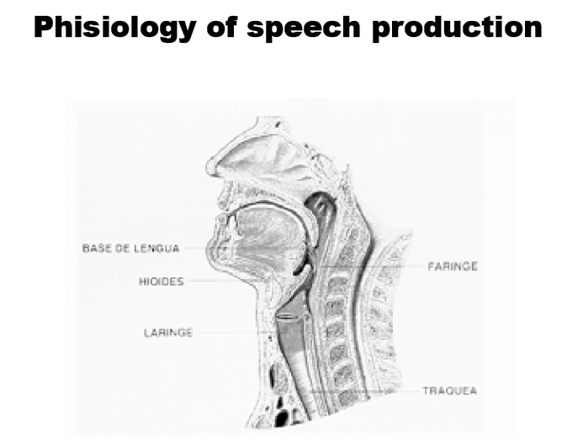
Human Voice Generator

Slide 10
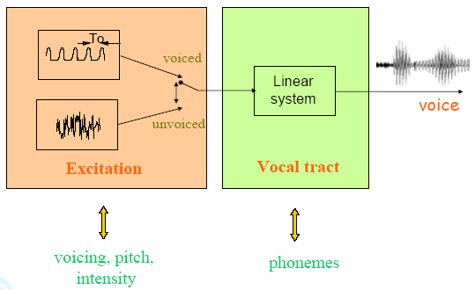
Model of speech production

Slide 11
Speech signal
Voice
  Periodic Signal
Unvoiced
  Non Periodic Signal

Slide 12
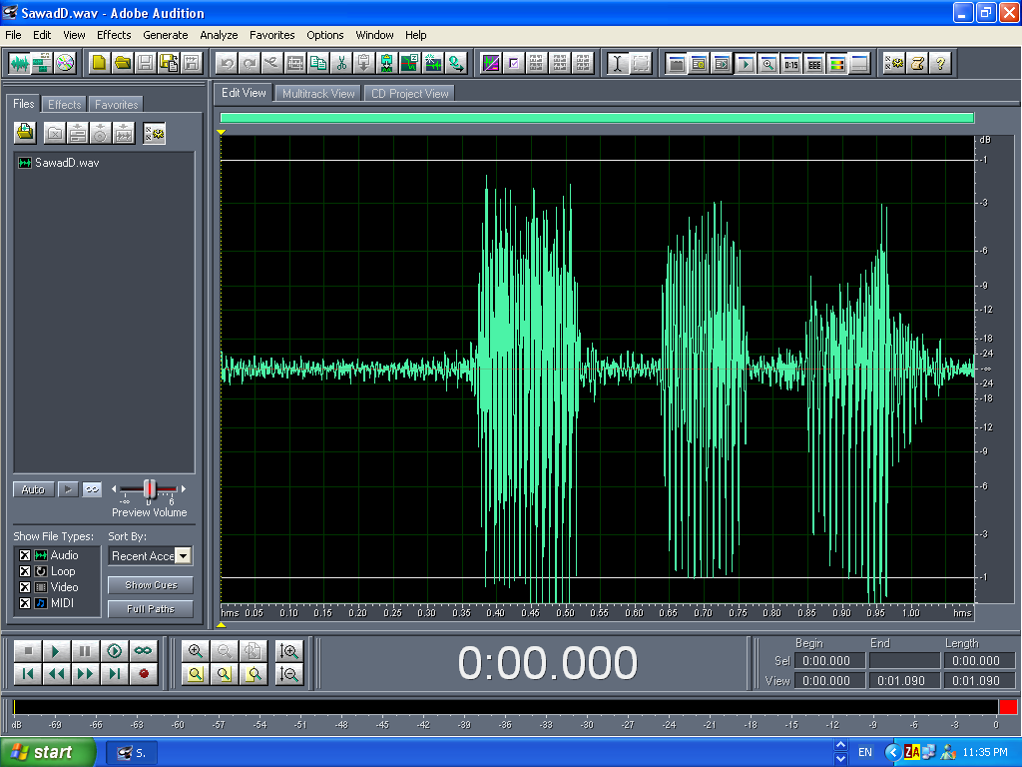
Determine Voice and Unvoiced

Slide 13
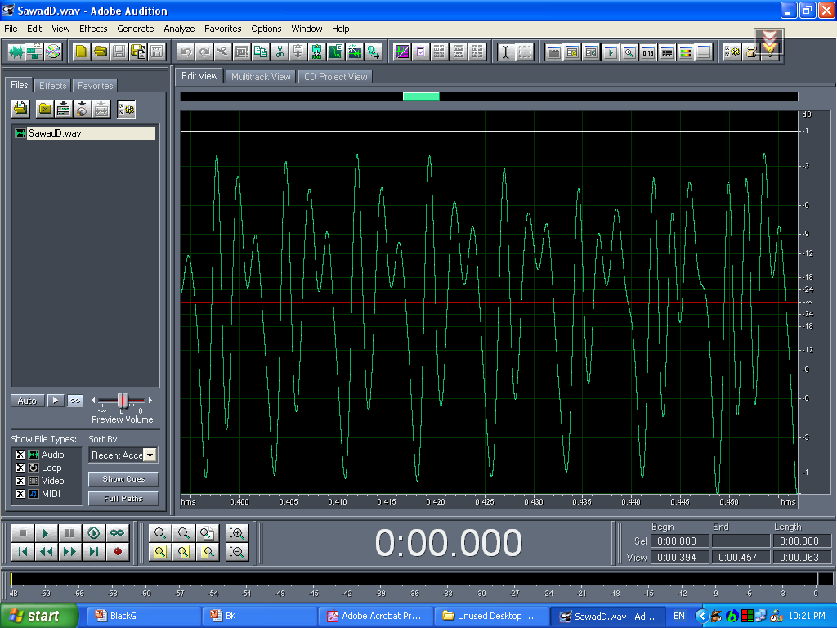
Voiced sound

Slide 14
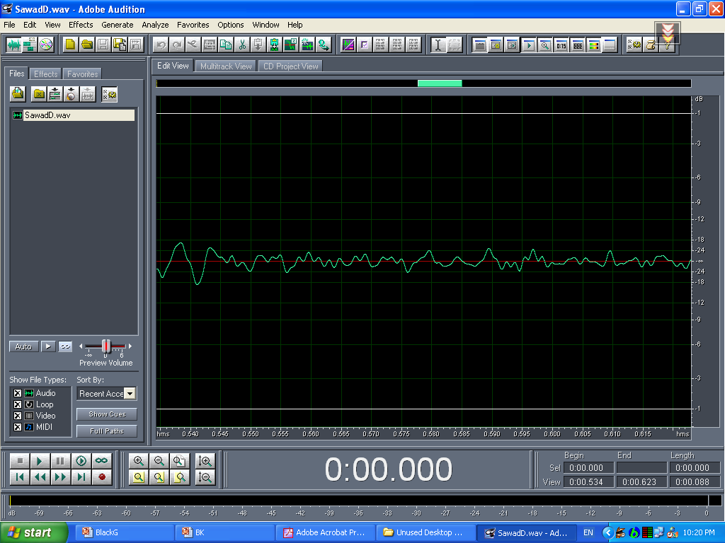
Unvoiced sound

Slide 15
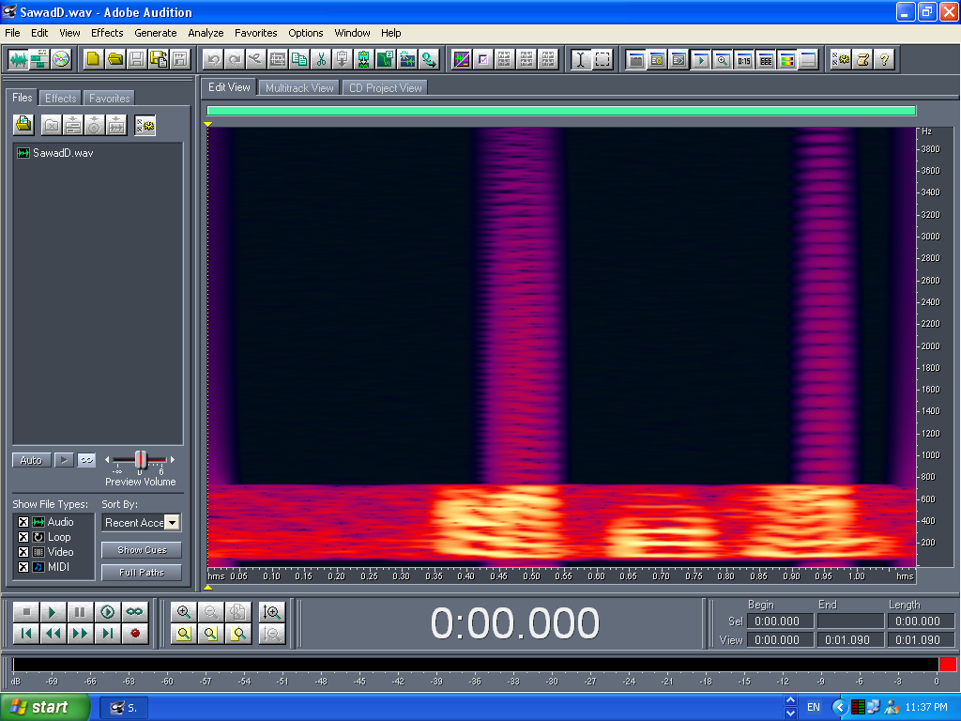
Spectrum Frequency

Slide 16
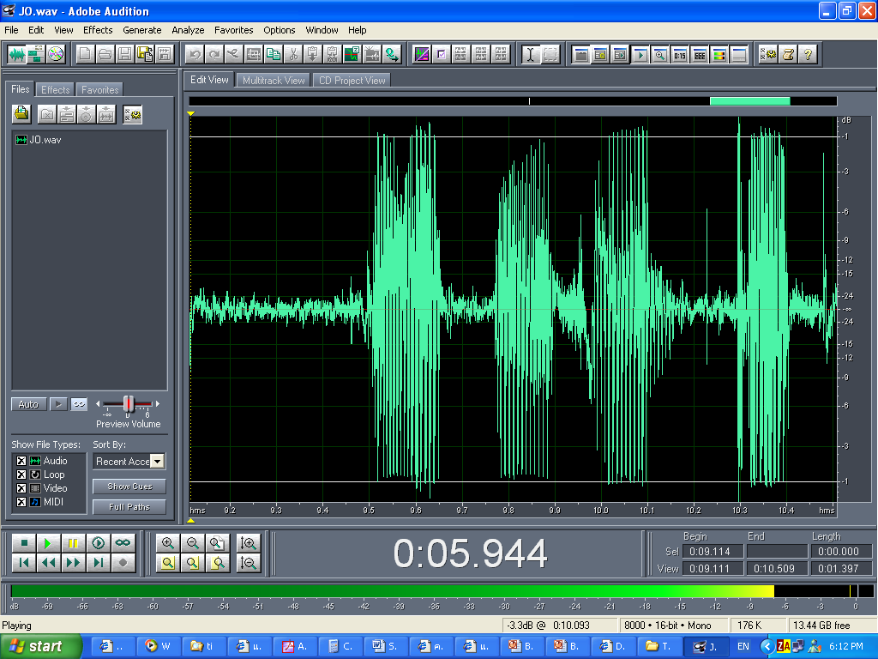
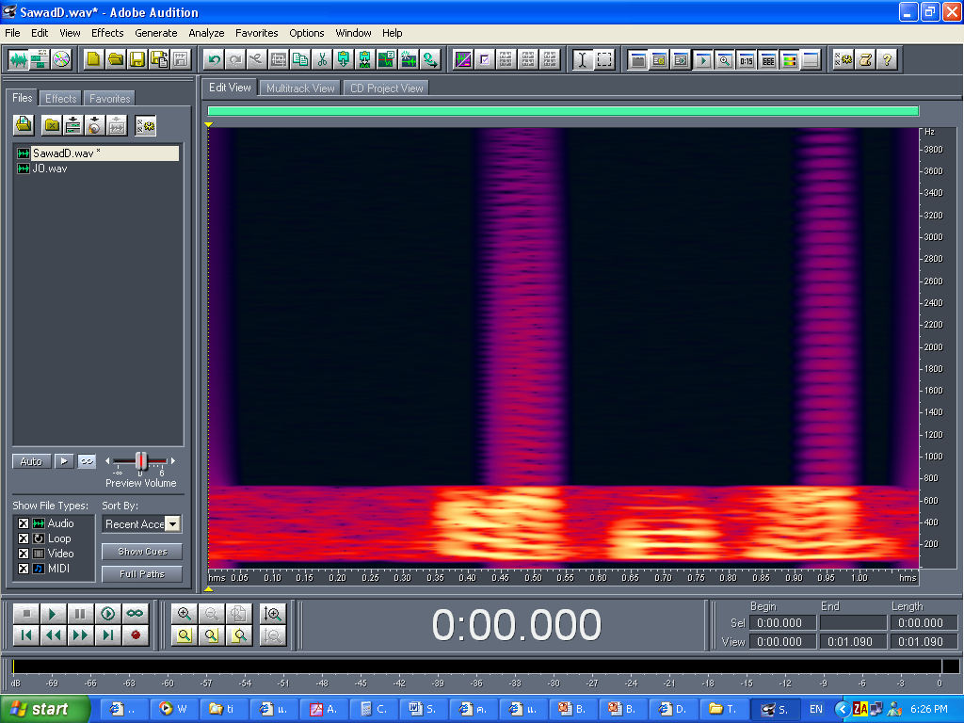
Time domain VS. Frequency domain

Slide 17
Stationary signal
คือ สัญญาณที่ค่าทางสถิติไม่เปลี่ยนแปลงตามเวลา เช่น ค่า Mean , SD
เสียงพูดของคนเราสามารถประมาณได้ว่าเป็น Stationary signal ได้ในช่วงเวลาสั้น ๆ

Slide 18
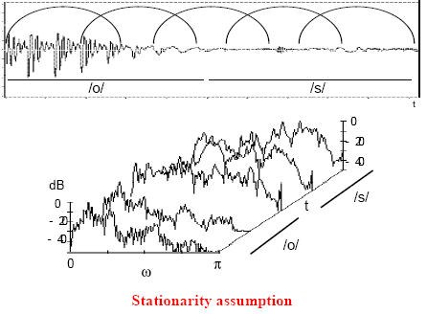
Spectral analysis of speech signal

Slide 19
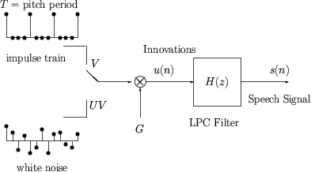
Mathematical Model

Slide 20
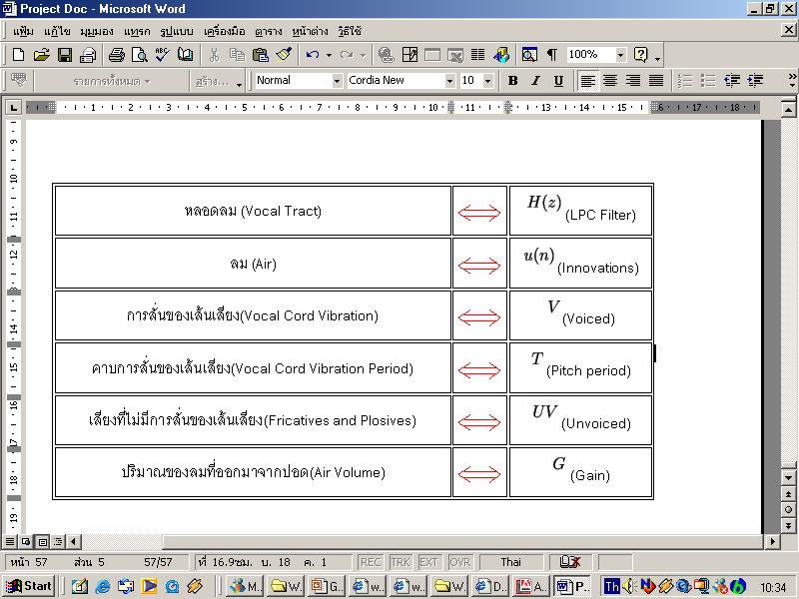
Physical VS. Math Model

Slide 21
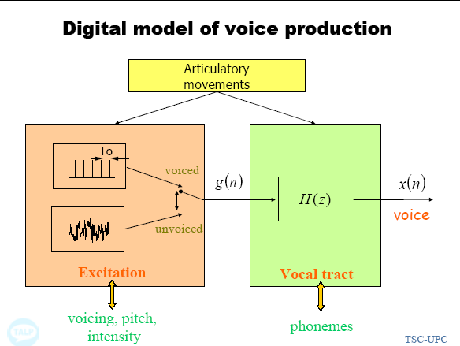

Slide 22
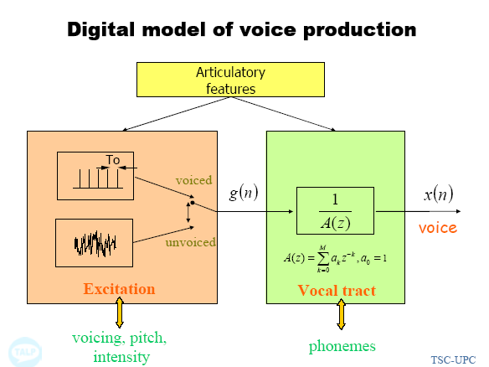

Slide 23
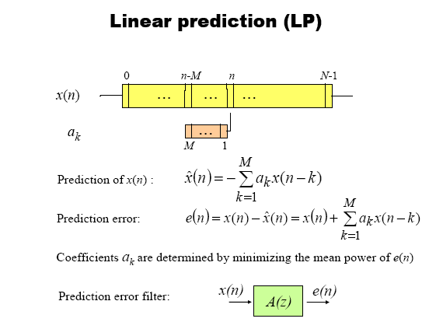
Linear Prediction (LP)

Slide 24
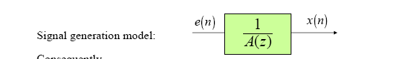
Linear Prediction (Cont.)

Slide 25
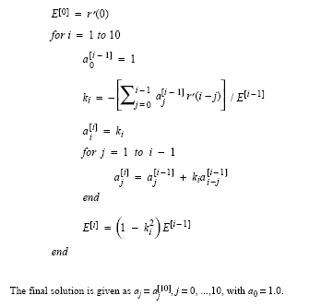

Slide 26

Levinson-Durbin algorithm

Slide 27
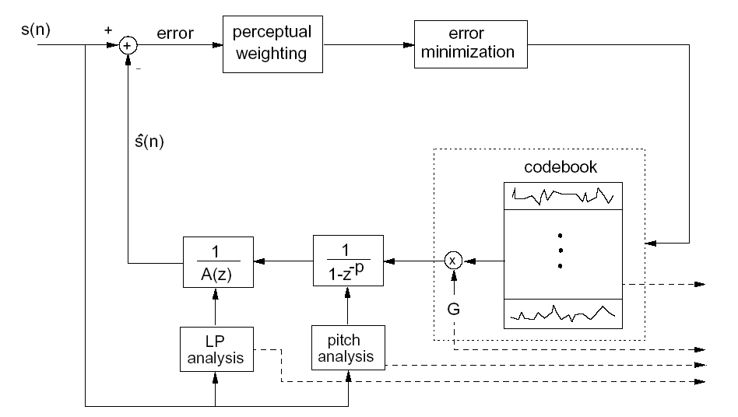
CELP concept (Analysis by synthesis)

Slide 28
ITU-T G.729 Overview
Input & Output frame
  Frames Analysis
  Delay of algorithm
G.729 Process description

Slide 29
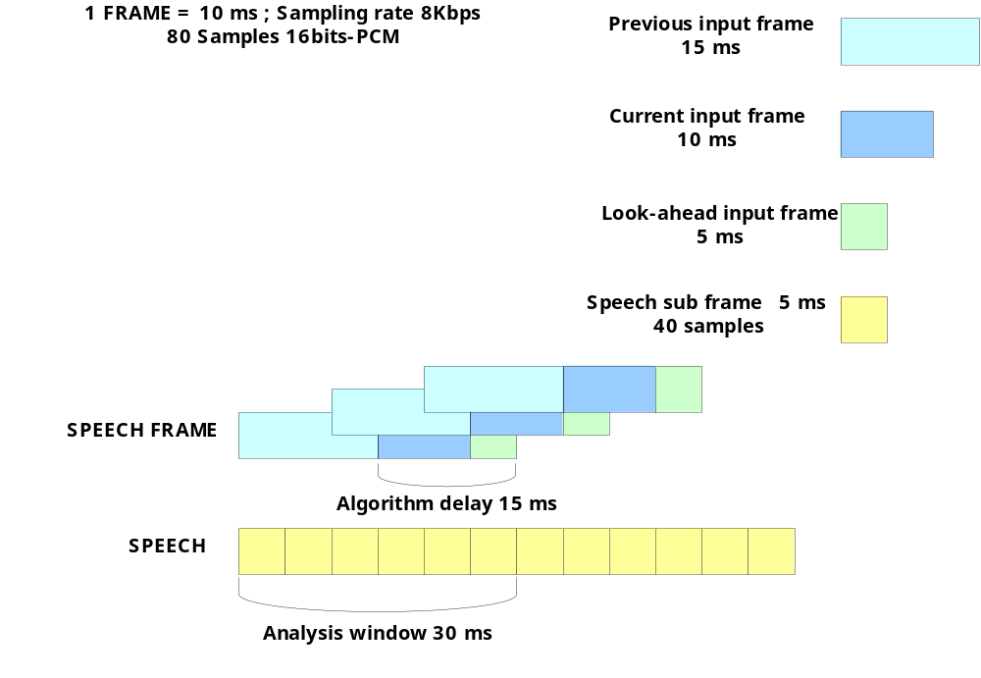
Input Frame (Speech frame)

Slide 30
Output Frame (Parametric frame)
Parameter | codeword | Subframe 1 (bits) | Subframe 2 (bits) | Total bits per frame
Line spectrum pairs | L0, L1, L2, L3 |  |  | 18
Adaptive-codebook delay | P1, P2 | 8 | 5 | 13
Pitch-delay parity | P0 | 1 |  | 1
Fixed-codebook index | C1, C2 | 13 | 13 | 26
Fixed-codebook sign | S1, S2 | 4 | 4 | 8
Codebook gains (stage 1) | GA1, GA2 | 3 | 3 | 6
Codebook gains (stage 2) | GB1, GB2 | 4 | 4 | 8
Total |  |  |  | 80

Slide 31
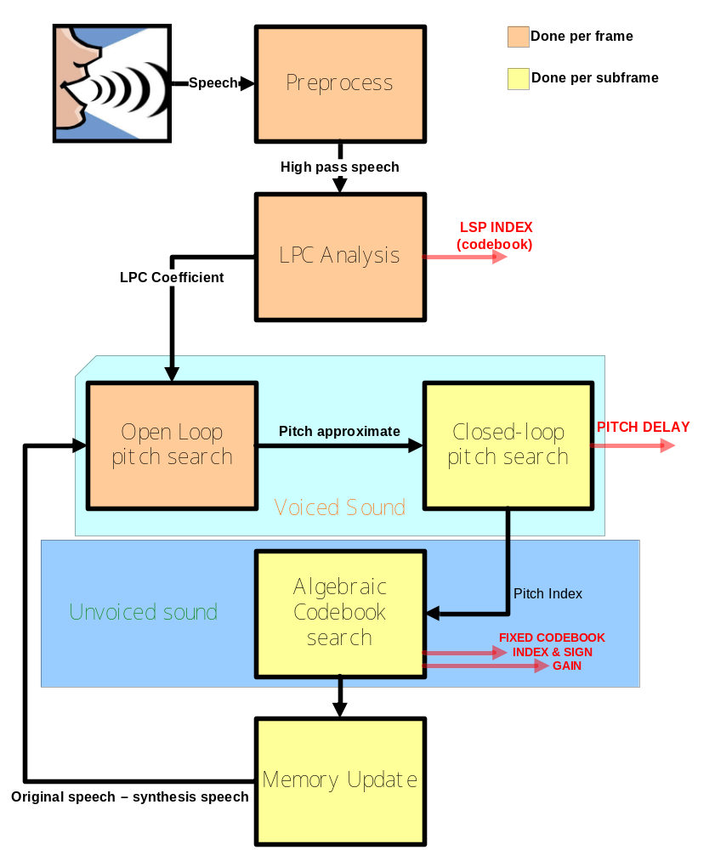

Slide 32
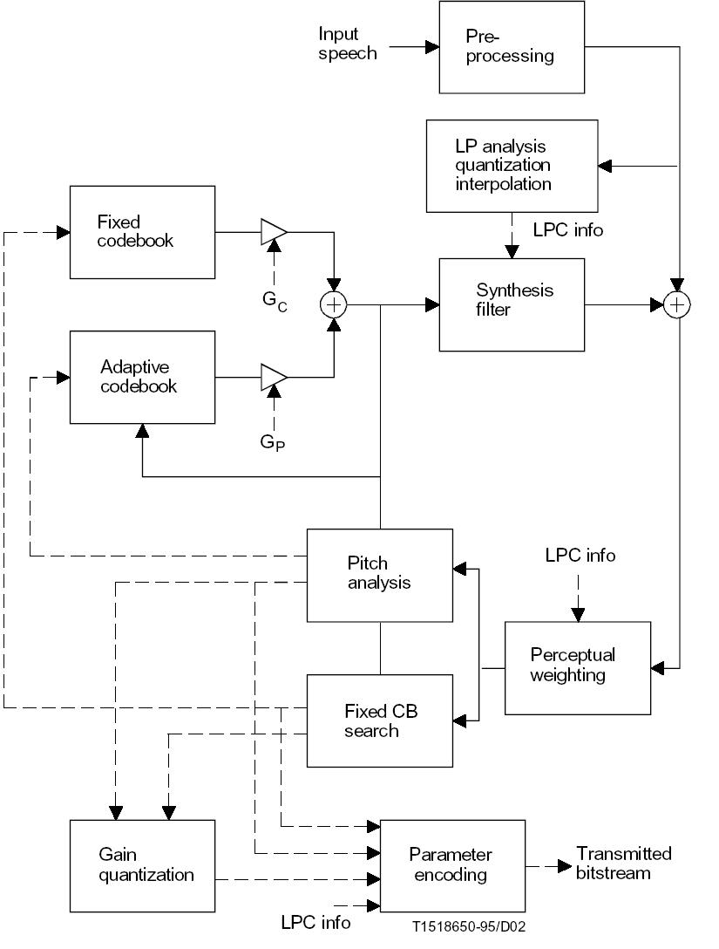

Slide 33
Preprocess
High pass filter
Scaling speech signal

Slide 34
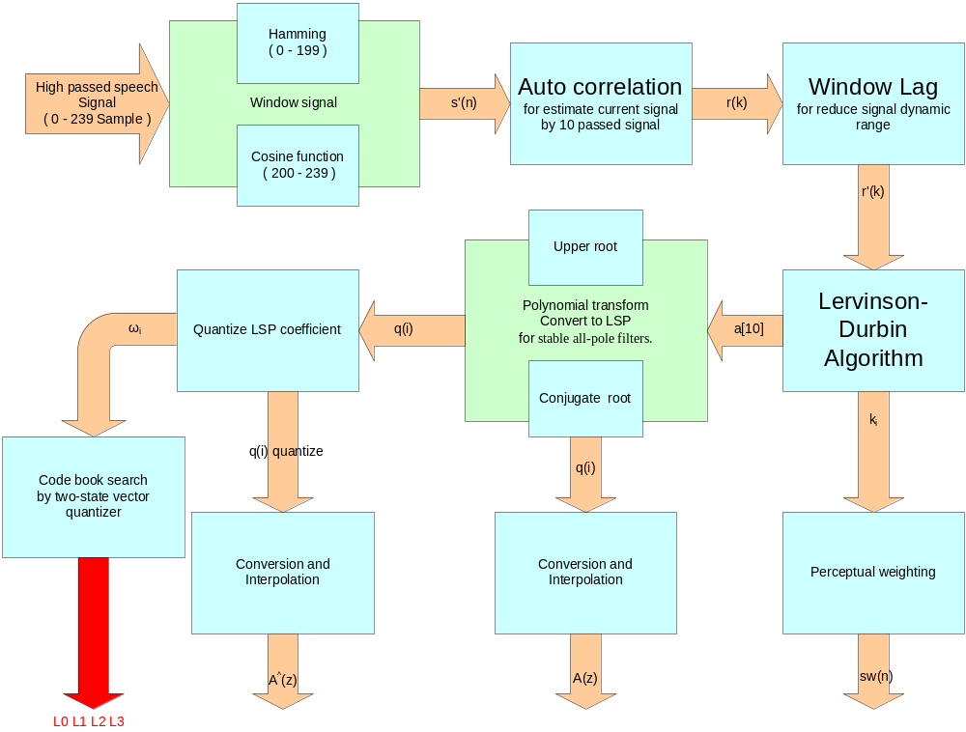
LPC Analysis

Slide 35
Vector Quantization
Y
(x₁,y₁)
(x₂,y₂)
(x_{n},y_{n})
(x₃,y₃)
X

Slide 36
LSP Quantization
MA prediction
LSP = prediction from 4 frame before
Minimize
  ΔLSP = LSP – LSP
  (By 2 state vector quantization)
^

Slide 37


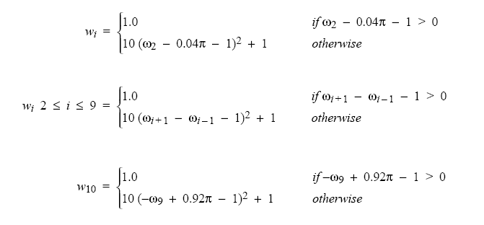
Encode LSP coefficient

Slide 38


Decode LSP coefficient

Slide 39
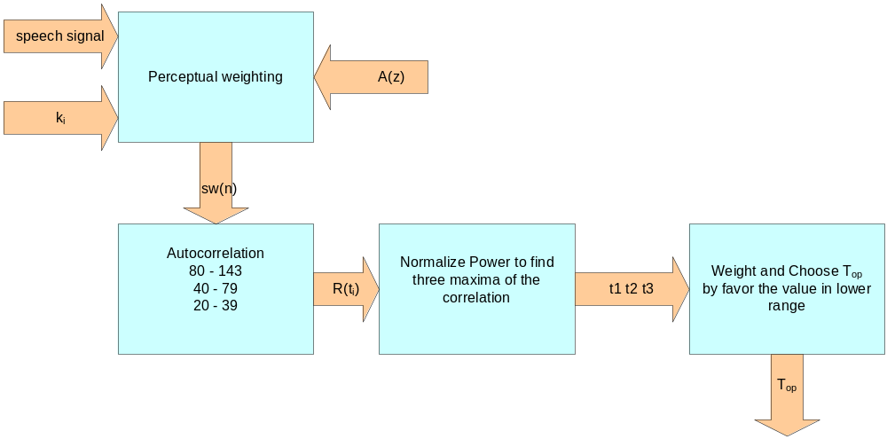
Opened loop pitch search

Slide 40

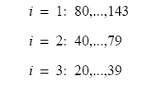

Opened loop pitch search

Slide 41
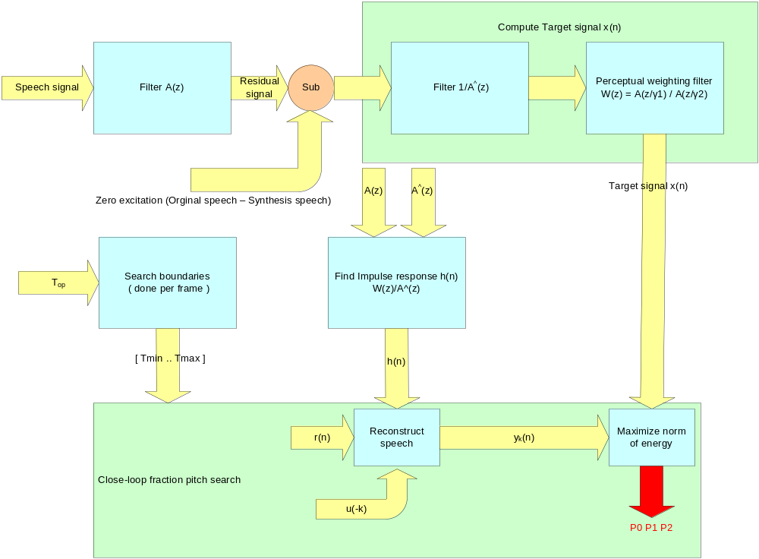
Closed loop pitch search

Slide 42
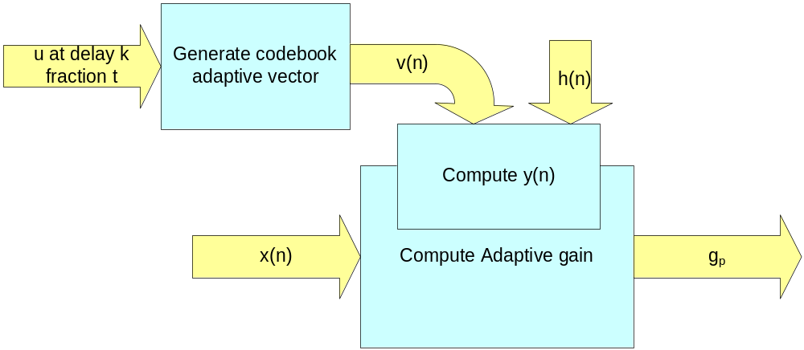
Closed loop pitch search (Cont.)

Slide 43
Pitch gain & Pitch search
Minimize Σ { x(n) – g_{p} y(n-p) }²
Where
- p = pitch
- g_{p} = pitch gain
- x(n) = weighted speech
- y(n) = weighted reconstructed speech

Slide 44
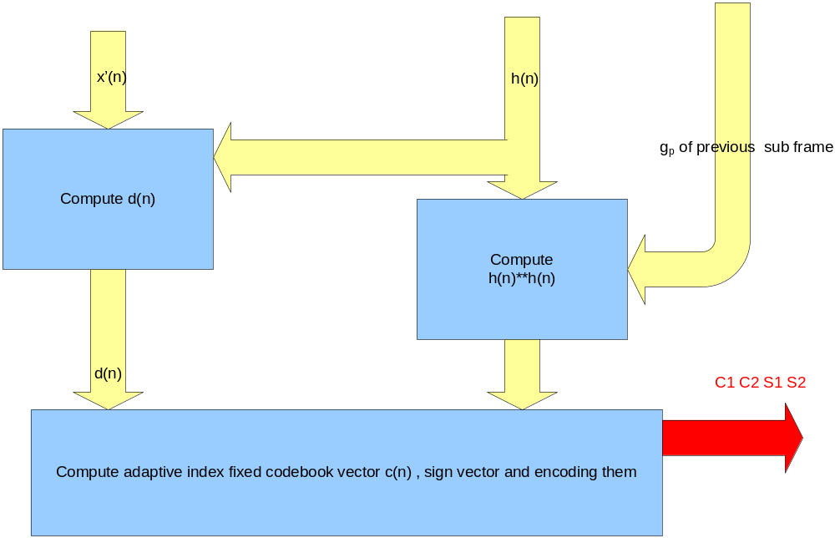
Fixed codebook search

Slide 45
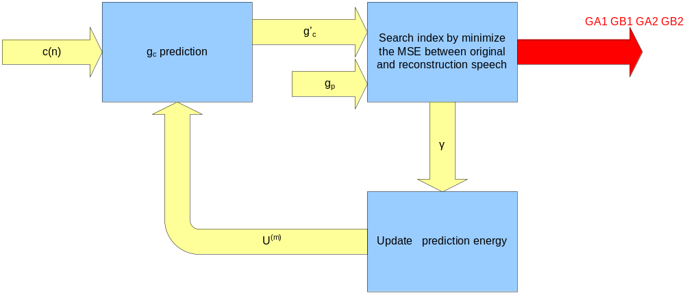
Fixed codebook search (Cont.)

Slide 46
Structure of fixed codebook
Pulse | Sign | Positions
i0 | s0: ± 1 | m0: 0, 5, 10, 15, 20, 25, 30, 35
i1 | s1: ± 1 | m1: 1, 6, 11, 16, 21, 26, 31, 36
i2 | s2: ± 1 | m2: 2, 7, 12, 17, 22, 27, 32, 37
i3 | s3: ± 1 | m3: 3, 8, 13, 18, 23, 28, 33, 38 4, 9, 14, 19, 24, 29, 34, 39

Slide 47
Fixed Codebook search
Minimize Σ { x’(n) – g_{c} h(n)*c_{i}(n) }²
- x’(n) = x(n) - g_{p} y(n-p)
- h(n) = impulse response of W(z)/A(z)
- g_{c} = fixed codebook gain
- c_{i}(n) = i ^{th} codebook entry

Slide 48




Gain prediction

Slide 49




Gain quantization

Slide 50
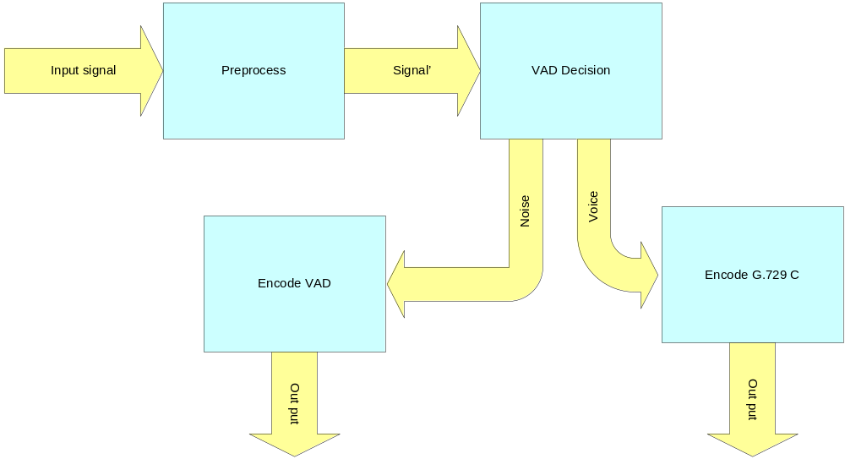
G.729 Annex C+

Slide 51
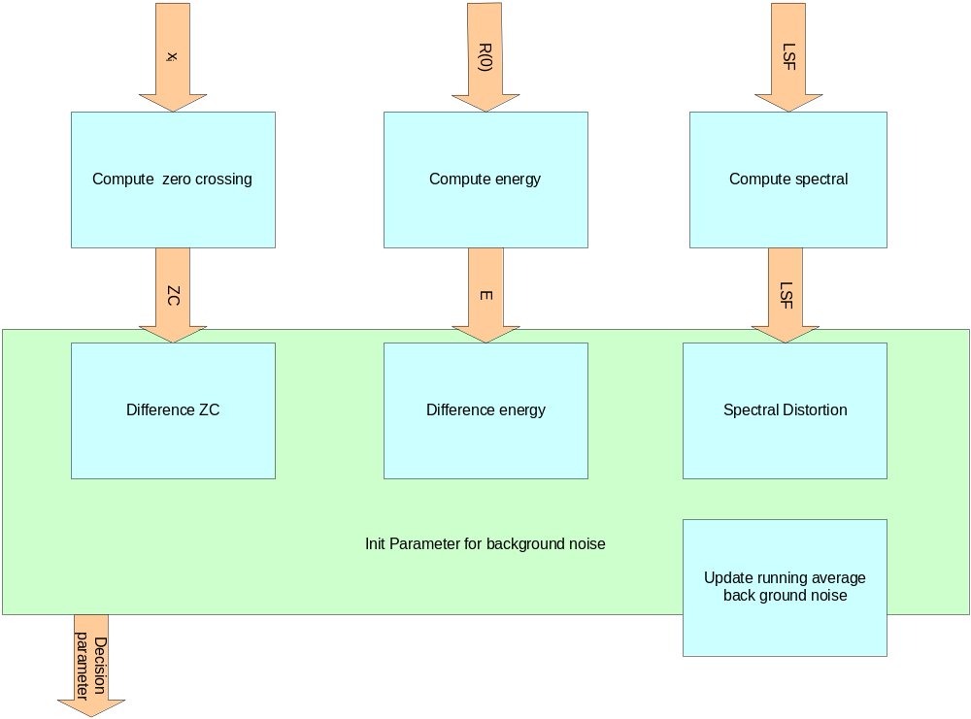
Voice Activity Detection (VAD)

Slide 52
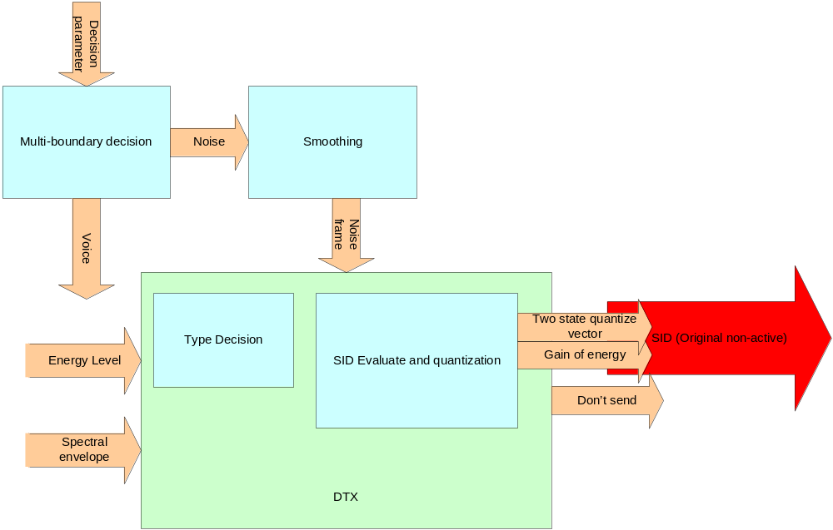
Voice Activity Detection (Cont.)

Slide 53
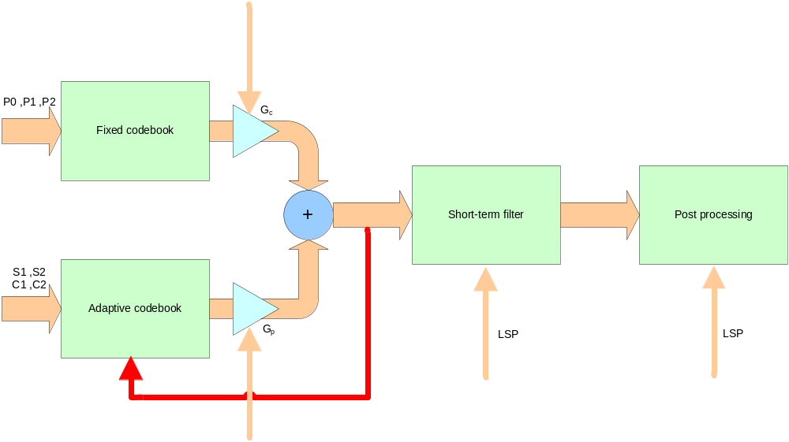
Decode Module

Slide 54
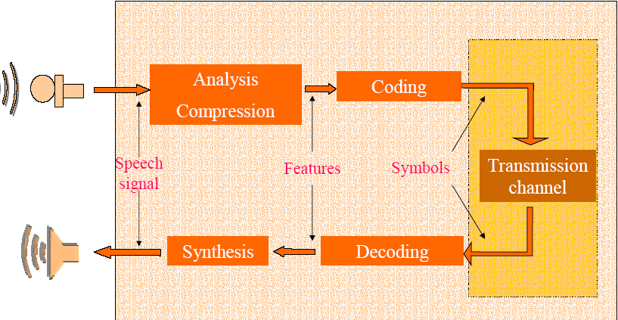
Flow Diagram

Slide 55
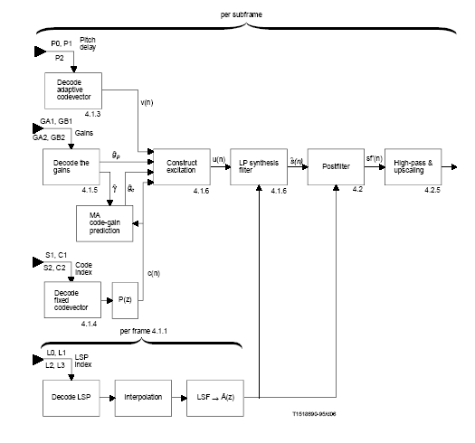
Decode Module

Slide 56
Implementation

Slide 57
Experimentation Design
การทดลองเปรียบเทียบความถูกต้องของ Algorithm บน PC กับ DSP Board
การ Optimization แบบต่าง ๆ โดยอาศัย Tool

Slide 58
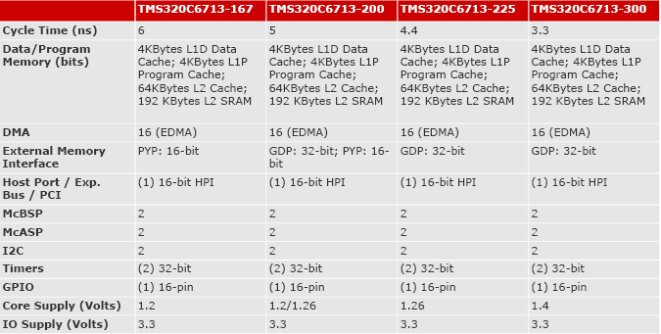
Hardware Specification

Slide 59
การทดลองเปรียบเทียบความถูกต้องของ Algorithm บน PC กับ DSP Board
วัตถุประสงค์
  เพื่อตรวจสอบความถูกต้องของ Program เมื่อทำการ port ลง DSP board
วิธีทดลอง
  โดยการเปรียบเทียบ file ที่สร้างขึ้นโดย PC กับ บน DSP board ว่าเหมือนกันหรือไม่

Slide 60
การ Optimization แบบต่าง ๆ โดยอาศัย Tool
วัตถุประสงค์
  เพื่อตรวจสอบความถูกต้องของ Program เมื่อทำการ port ลง DSP board
  เพื่อเลือก Option ในการ Optimize
วิธีทดลอง
  โดยการเปรียบเทียบ file ที่สร้างขึ้นโดย PC กับ บน DSP board ว่าเหมือนกันหรือไม่
  เวลาที่ใช้ในการเข้ารหัส/ถอดรหัสเสียง ต่อ frame และ ขนาดของ execution file หลังจากการ Optimized

Slide 61
ตารางสรุปผลการทดลองของการเข้ารหัสโดยปรับ Optimize level
Optimize Level | File size (KB) | Max (ms) | Avg (ms)
size most critical (None) | 467 | 13.44 | 12.72
size most critical (Register) | 421 | 8.23 | 7.77
size most critical (Local) | 396 | 7.56 | 7.10
size most critical (Function) | 401 | 7.56 | 7.10
size most critical (File) | 399 | 6.42 | 6.09
speed critical (None) | 470 | 13.20 | 12.50
speed critical (Register) | 424 | 7.93 | 7.46
speed critical (Local) | 399 | 7.26 | 6.81
speed critical (Function) | 421 | 4.24 | 3.97
speed critical (File) | 420 | 4.17 | 3.89
speed most critical (None) | 470 | 13.23 | 12.50
speed most critical (Register) | 424 | 7.94 | 7.46
speed most critical (Local) | 399 | 7.26 | 6.82
speed most critical (Function) | 426 | 4.25 | 3.97
speed most critical (File) | 425 | 4.19 | 3.92

Slide 62
ตารางสรุปผลการทดลองของการถอดรหัสโดยปรับ Optimize level
Optimize Level | File size (KB) | Max (ms) | Avg (ms)
size most critical (None) | 307 | 3.12 | 2.85
size most critical (Register) | 290 | 1.94 | 1.77
size most critical (Local) | 280 | 1.68 | 1.54
size most critical (Function) | 279 | 1.42 | 1.28
size most critical (File) | 279 | 1.42 | 1.28
speed critical (None) | 308 | 3.07 | 2.80
speed critical (Register) | 291 | 1.89 | 1.71
speed critical (Local) | 281 | 1.64 | 1.49
speed critical (Function) | 289 | 0.84 | 0.77
speed critical (File) | 289 | 0.74 | 0.68
speed most critical (None) | 308 | 3.07 | 2.80
speed most critical (Register) | 291 | 1.88 | 1.71
speed most critical (Local) | 281 | 1.65 | 1.50
speed most critical (Function) | 291 | 0.86 | 0.79
speed most critical (File) | 291 | 0.76 | 0.71

Slide 63
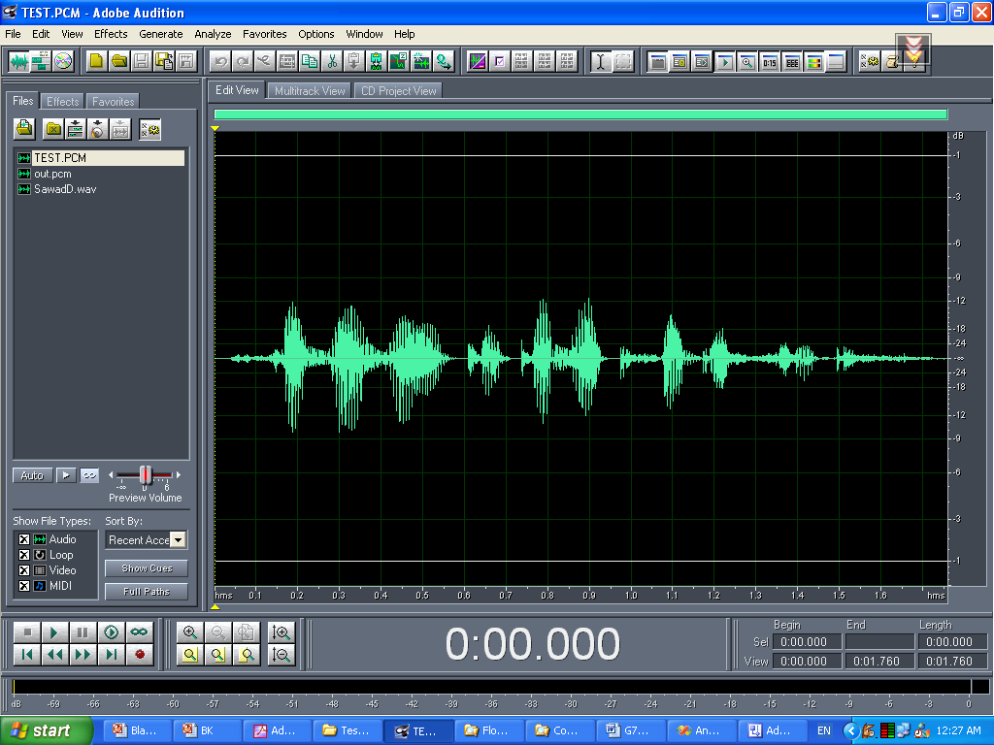
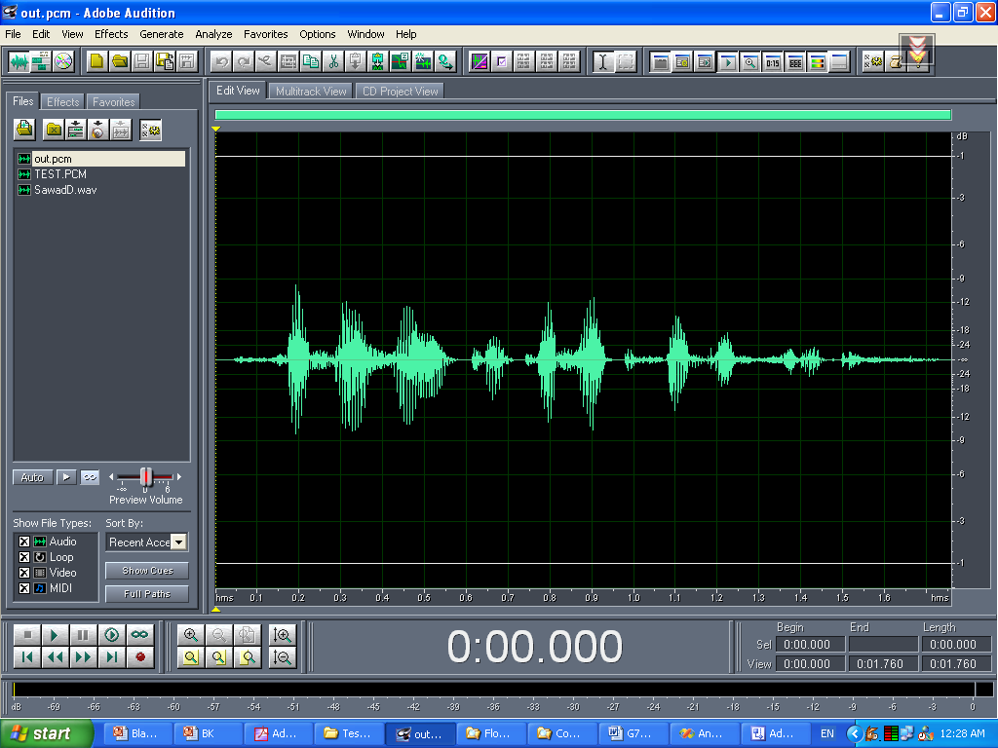
Original and Synthesis
INPUT :
SYNTHESIS :

Slide 64
Input

Slide 65
Synthesis

Slide 67
Artifact Summary
ศึกษาพื้นฐานทางคณิตศาสตร์ของ DSP Algorithm ที่เกี่ยวข้อง
ศึกษามาตรฐาน ITU-T G.729
ศึกษาและฝึกใช้งาน board DSP TMS320c6000
ศึกษาวิธีการใช้ tool ในการพัฒนา program ของ board
implement standard G.729 ลงบน DSP board
Optimize algorithm โดยอาศัย tool

Slide 68
Plan to do next semester
ปรับปรุงโครงสร้างของโปรแกรมให้รองรับการทำงานแบบ multichannel
  ศึกษาวิธีการเขียน Program แบบ multichannel
    Reentrant
    Relocation
  ปรับปรุงโครงสรางข้อมูลที่ใช้ภายในโปรแกรมส่วนของการเข้ารหัส
  ปรับปรุงโครงสรางข้อมูลที่ใช้ภายในโปรแกรมส่วนของการถอดรหัส
  ศึกษาการใช้งาน DSP BIOS
  ทดสอบความถูกต้องของการทำงาน

Slide 69
Plan to do next semester (cont.)
พัฒนา DSP Library
  ศึกษาวิธีการสร้าง Library ให้เป็นไปตามมาตรฐานของผู้พัฒนา DSP library
  implement DSP library
  ทดสอบ DSP Library ที่ได้พัฒนาขึ้นมา
ปรับปรุงประสิทธิภาพของ DSP Library (Optional)
  ศึกษาหัวข้อวิจัยที่เกี่ยวข้องกับการปรับปรุงมาตรฐาน G.729
  ทดลอง Implement สิ่งที่ได้ศึกษาเพิ่มจากหัวข้อวิจัย
  ตรวจสอบความถูกต้อง และวัดประสิทธิภาพของ Library ที่ปรับปรุงขึ้น

Slide 70
Problem
ความรู้เรื่อง Digital signal processing
การใช้ DSP Board และ Tool ในการพัฒนา

Slide 71
Resource
ITU-T Recommendation G.729
Annex A , B and C+
A Simulation tool for introducing algebraic CELP (ACELP) coding concepts in a DSP course , Venkatraman Atti and Andreas Spanias
Speech Coding Standards by Antti Kiviluoto
Speech analysis by Climent Nadeu
G.729 Error Recovery for Internet Telephony by Jonathan D. Rosenberg , Lucent Technologies, Bell Laboratories
& Columbia University

Slide 72
Q&A

